Slide 1
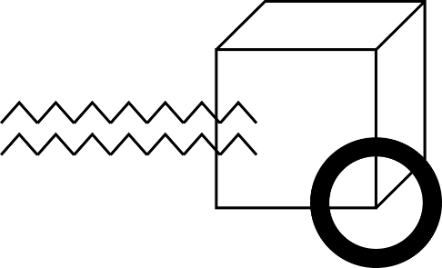
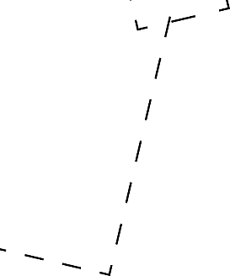

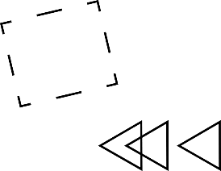
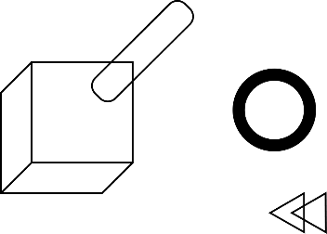

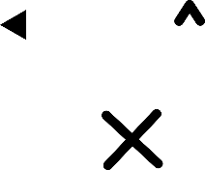

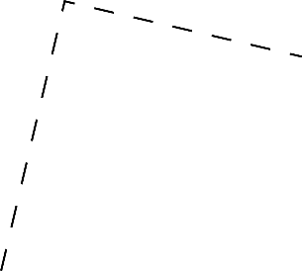

动态规划

Slide 2
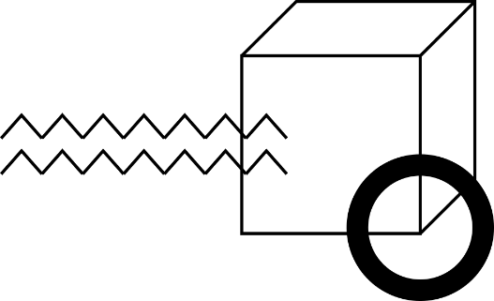
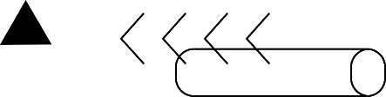
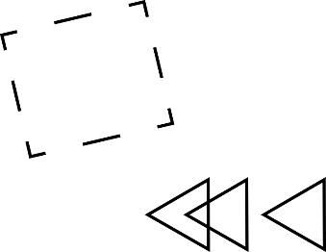
PART 3
背包dp
A designer can use default text to simulate what text would look like. A designer can use default text to simulate what text would look like.

Slide 3



0-1 背包问题
问题定义
有 n 个物品和一个容量为 W 的背包，每个物品有重量 w[i] 和价值 v[i] 两种属性，要求选若干物品放入背包使背包中物品的总价值最大且背包中物品的总重量不超过背包的容量。
思路
已知条件有第 i 个物品的重量 w[i]，价值 v[i]，以及背包的总容量 W。
设 DP 状态 f[i][j] 为在只能放前 i 个物品的情况下，容量为 j 的背包所能达到的最大总价值。
考虑转移。假设当前已经处理好了前 i-1 个物品的所有状态，那么对于第 i 个物品，当其不放入背包时，背包的剩余容量不变，背包中物品的总价值也不变，故这种情况的最大价值为 f[i-1][j]；当其放入背包时，背包的剩余容量会减小 w[i]，背包中物品的总价值会增大 v[i]，故这种情况的最大价值为 f[i-1][j - w[i] ]+v[i]。
由此可得状态转移方程：
观察可得对f[i]有影响的只有f[i-1]，所以可以去掉一维，利用滚动数组优化：
大部分背包问题的转移方程都是在此基础上推导出来的。

Slide 4
0-1 背包问题
代码实现
for (int i = 1; i <= n; i++)
for (int l = W; l >= w[i]; l--)
f[l] = max(f[l], f[l - w[i]] + v[i]);
#注意空间顺序

Slide 5


完全背包问题
问题定义
完全背包模型与 0-1 背包类似，与 0-1 背包的区别仅在于一个物品可以选取无限次，而非仅能选取一次。
思路
我们可以借鉴 0-1 背包的思路，进行状态定义：设 f[i][j] 为只能选前 i 个物品时，容量为 j 的背包可以达到的最大价值。
可以考虑一个最朴素的做法：对于第 i 件物品，枚举其选了多少个来转移。这样做的时间复杂度是 O(n^3) 的。
状态转移方程如下：
考虑做一个简单的优化。可以发现，对于 f[i][j]，只要通过 f[i][j-w] 转移就可以了。因此状态转移方程为：
当我们这样转移时，f[i][j-w_i] 已经由 f[i][j-2*w_i] 更新过，那么 f[i][j-w_i] 就是充分考虑了第 i 件物品所选次数后得到的最优结果。换言之，我们通过局部最优子结构的性质重复使用了之前的枚举过程，优化了枚举的复杂度。
与 0-1 背包相同，我们可以将第一维去掉来优化空间复杂度。

Slide 6
完全背包问题
代码实现
for (int i = 1; i <= n; i++)
for (int l = w[i]; l <= W; l++)
if (f[l - w[i]] + v[i] > f[l])
f[l] = f[l - w[i]] + v[i];
#注意空间顺序
洛谷 P1858

Slide 7

多重背包问题
问题定义
多重背包也是 0-1 背包的一个变式。与 0-1 背包的区别在于每种物品有 k_i 个，而非一个。 P1776
思路
一个很朴素的想法就是：把「每种物品选 k_i 次」等价转换为「有 k_i 个相同的物品，每个物品选一次」。这样就转换成了一个 0-1 背包模型，套用之前所述的方法就可已解决。状态转移方程如下：
时间复杂度为O（Wn sumk_i）
针对此模型，可以考虑二进制分组优化。
显然，复杂度中的 O(Wn) 部分无法再优化了，我们只能从 O(sum k_i) 处入手。为了表述方便，我们用 A[i][j] 代表
第 i 种物品拆分出的第 j 个物品。
在朴素的做法中，所有的j<=k_i，A[i][j] 均表示相同物品。那么我们效率低的原因主要在于我们进行了大量重复性的工作。举例来说，我们考虑了「同时选 A[i][1],A[i][2]」与「同时选 A[i][2],A[i][3]」这两个完全等效的情况。这样的重复性工作我们进行了许多次。那么优化拆分方式就成为了解决问题的突破口。

Slide 8


多重背包问题
二进制分组
我们可以通过「二进制分组」的方式使拆分方式更加优美。
具体地说就是令 分别表示由 2^j 个单个物品「捆绑」而成的大物品。特殊地，若 k_i+1 不是 2 的整数次幂，则需要在最后添加一个由 个单个物品「捆绑」而成的大物品用于补足。
显然，通过上述拆分方式，可以表示任意 <= k_i 个物品的等效选择方式。将每种物品按照上述方式拆分后，使用 0-1 背包的方法解决即可。

Slide 9
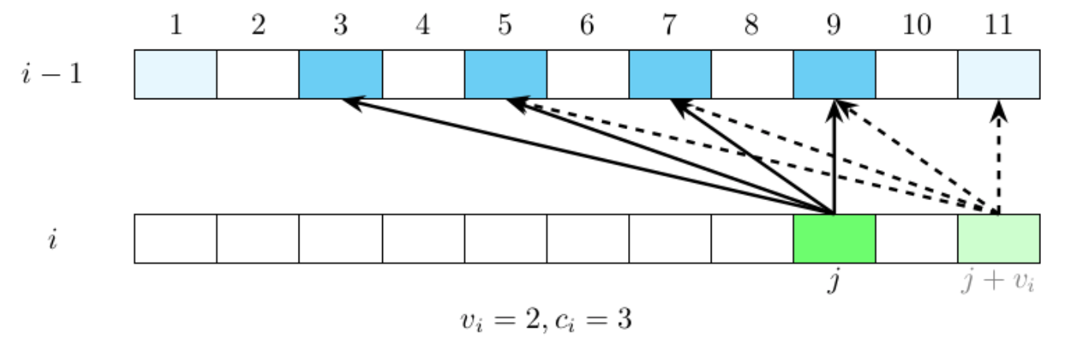
多重背包问题
单调队列优化（这个图v是容量w是价值）
假设我们要计算f[i][j]，那么显然f[i][j]的值只跟f[i-1][j]、f[i-1][j-v_i]、f[i-1][i-2*v_i]…有关，那么只需要考虑模vi与j同余的那些下标即可。
所以，我们便可以通过「同余」这一点来进行分组，我们只需要单独处理组内的状态，再将所有组合起来就得到了所有状态

Slide 10
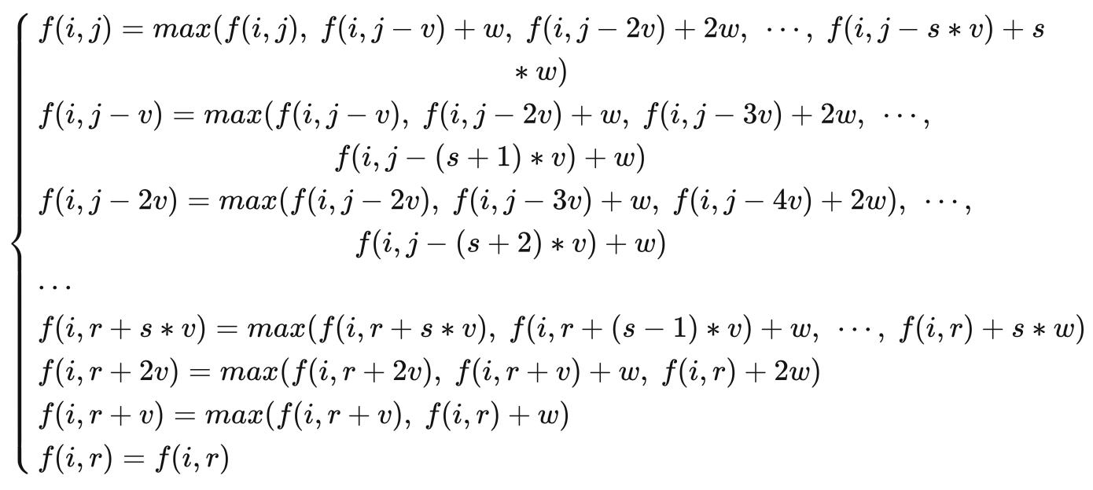

单调队列优化
递推
其中 ，容量为v， 价值为w，数量为s。

Slide 11
单调队列优化
思路
如此这般，我们便实现了对 j 的余数进行分组
观察上面这个过程，会有如下两个结论：
1、自顶向下看，长度会先不变后减小
在长度不变时，改变的是该长度窗口内的状态
2、自底向上看，长度会先增大，在达到 (s+1) 时不再改变 由于该种物品只有 s 个，因此窗口内可以达到的最大状态为 (s+1) （v 前面的系数从 0 增长到 s ，因此为 (s+1) ）
到此为止，我们将所有的状态按照同余进行了分组，并且对于某个状态 j ，其值只能由同组当中的其他状态转移而来
并且，这里的「其他状态」是有数量限制的，这便构成了一个滑动窗口
对于状态 f[i][j] 的值，我们需要找出该滑动窗口当中的最大值来进行更新在滑动窗口中找最大值，这就是经典的单调队列问题了

Slide 12
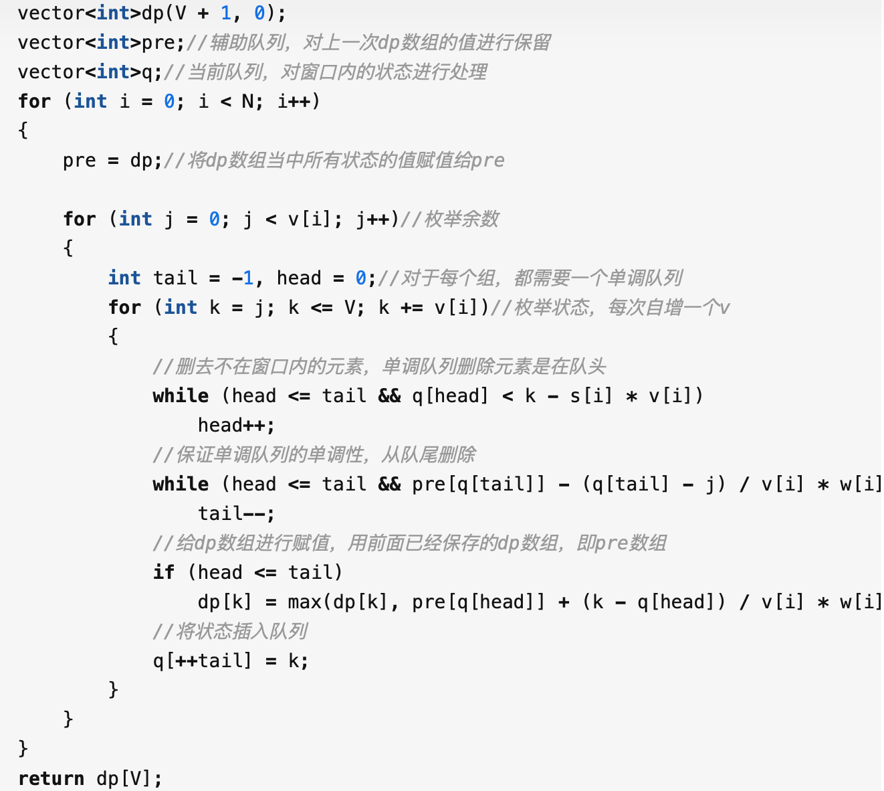
单调队列优化
代码实现
P4095
P2569

Slide 13
混合背包问题
问题定义
如果将前面三个背包混合起来，也就是说，有的物品只可以取一次（01背包），有的物品可以取无限次（完全背包），有的物品可以取的次数有一个上限（多重背包），如何解决。
思路
三种背包混合使用即可。
for (循环物品种类) {
if (是 0 - 1 背包)
套用 0 - 1 背包代码;
else if (是完全背包)
套用完全背包代码;
else if (是多重背包)
套用多重背包代码;
}

Slide 14
二维费用背包问题
问题定义
二维费用的背包问题是指：对于每件物品，具有两种不同的费用；选择这件物品必须同时付出这两种代价；对于每种代价都有一个可付出的最大值（背包容量）。问怎样选择物品可以得到最大的价值。设第 i件物品所需的两种代价分别为 c [ i ]和 g [ i ]。两种代价可付出的最大值（两种背包容量）分别为V和M。物品的价值为 w [ i ]。 P3985
思路
费用加了一维，只需状态也加一维即可。设 f[i][j][k] 表示前 i 件物品付出两种代价分别最大为 j 和 k 时可获得的最大价值。状态转移方程就是：f[i][j][k]=max(f[i−1][j][k],f[i−1][j−c[i]][k−g[i]]+w[i])
如前述方法，可以只使用二维的数组：当每件物品只可以取一次时变量 j 和 k 采用逆序的循环，当物品有如完全背包问题时采用顺序的循环。当物品有如多重背包问题时可拆分物品。最终答案为 f [ V ] [ M ]

Slide 15
二维费用背包问题
代码实现
for (int i = 1; i <= n; i++)
for (int j = V; j >= c[i]; j--)
for (int k = M; k >= g[i]; k--)
f[j][k] = max(f[j][k], f[j - c[i]][k - g[i]] + w[i]);
有时，“二维费用”的条件是以这样一种隐含的方式给出的：最多只能取 M 件物品。这事实上相当于每件物品多了一种“件数”的费用，每个物品的件数费用均为 1，可以付出的最大件数费用为 M。换句话说，设 f [ i ] [ j ] 表示付出费用 i 、最多选 j 件时可得到的最大价值，则根据物品的类型（01、完全、多重）用不同的方法循环更新。
补充

Slide 16
分组背包问题
问题定义
有 N 件物品和一个容量为 V 的背包。第 i 件物品的费用是 c [ i ] ，价值是 w [ i ] 。这些物品被划分为若干组，每组中的物品互相冲突，最多选一件。求解将哪些物品装入背包可使这些物品的费用总和不超过背包容量，且价值总和最大。
思路
这个问题变成了每组物品有若干种策略：是选择本组的某一件，还是一件都不选。也就是说设 f [ k ] [ j ] 表示前 k 组物品花费费用 j 能取得的最大价值，则有： f[k][j]=max(f[k−1][j],f[k−1][j−c[i]]+w[i] ∣物品i ⊆ 组k)

Slide 17
分组背包问题
代码实现
for (int i = 1; i <= n; i++) {
cin >> s; // 第i组的物品数量
for (int j = 1; j <= s; j++)
cin >> c[j] >> w[j]; //组中每个物品的属性
for (int j = V; j >= 0; j--)
for (int k = 1; k <= s; k++)
if (j >= c[k])
f[j] = max(f[j], f[j - c[k]] + w[k]);
// 由于每组物品只能选一个，所以可以覆盖之前组内物品最优解的来取最大值
}
分组背包在面对一组内 s 个的物品时，共有 s + 1 种决策情况，分别是选第 0 , 1 , 2... s 个物品（选第 0 个物品即不选该组内任何物品）。多重背包中每个物品有 s 个，也有 s + 1 种决策情况，分别是选 0 , 1 , 2... s 个该物品，在此可以和上面的情况做一下对比区分。多重背包可以说是分组背包的一个特殊情况，所以多重背包可以用放弃数组完整性的代价来优化算法。
补充

Slide 18
有依赖的背包问题
问题定义
这种背包问题的物品间存在某种“依赖”的关系。也就是说， i 依赖于 j ，表示若选物品 i，则必须选物品 j 。为了简化起见，我们先设没有某个物品既依赖于别的物品，又被别的物品所依赖；另外，没有某件物品同时依赖多件物品。
思路
这个问题由NOIP2006金明的预算方案一题扩展而来。遵从该题的提法，将不依赖于别的物品的物品称为“主件”，依赖于某主件的物品称为“附件”。由这个问题的简化条件可知所有的物品由若干主件和依赖于每个主件的一个附件集合组成。
按照背包问题的一般思路，仅考虑一个主件和它的附件集合。可是，可用的策略非常多，包括：一个也不选，仅选择主件，选择主件后再选择一个附件，选择主件后再选择两个附件…无法用状态转移方程来表示如此多的策略。事实上，设一个主件下有 n 个附件，则策略有 2^n+1个，为指数级。
考虑到所有这些策略都是互斥的（也就是说，你只能选择一种策略），所以一个主件和它的附件集合实际上对应于分组背包中的一个物品组，每个选择了主件又选择了若干个附件的策略对应于这个物品组中的一个物品，其费用和价值都是这个策略中的物品的值的和。但仅仅是这一步转化并不能给出一个好的算法，因为物品组中的物品还是像原问题的策略一样多。

Slide 19
有依赖的背包问题
进一步优化
我们可以对主件 i 的附件集合（其中为所有单个的附件，大小为 n）先进行一次01背包，得到费用依次为 0... V − c [ i ] 所有这些值时相应的最大价值 f ′ [ 0... V − c [ i ] ] 。那么这个主件及它的附件集合相当于 V − c [ i ] + 1 个物品的物品组，其中费用为 c [ i ] + k 的物品的价值为 f ′ [ k ] + w [ i ] 。也就是说原来指数级的策略中有很多策略都是冗余的，通过一次01背包后，将主件 i 转化为 V − c [ i ] + 1 个物品的物品组，就可以直接应用分组背包的算法解决问题了。
更一般的问题是：依赖关系以图论中“森林”的形式给出（森林即多叉树的集合），也就是说，主件的附件仍然可以具有自己的附件集合，限制只是每个物品最多只依赖于一个物品（只有一个主件）且不出现循环依赖。
解决这个问题仍然可以用将每个主件及其附件集合转化为物品组的方式。唯一不同的是，由于附件可能还有附件，就不能将每个附件都看作一个一般的01背包中的物品了。若这个附件也有附件集合，则它必定要被先转化为物品组，然后用分组的背包问题解出主件及其附件集合所对应的附件组中各个费用的附件所对应的价值。
事实上，这是一种树形DP，其特点是每个父节点都需要对它的各个儿子的属性进行一次DP以求得自己的相关属性。这已经触及到了“泛化物品”的思想。学完泛化物品背包后，你会发现这个“依赖关系树”每一个子树都等价于一件泛化物品，求某节点为根的子树对应的泛化物品相当于求其所有儿子的对应的泛化物品之和。
一般化扩展

Slide 20
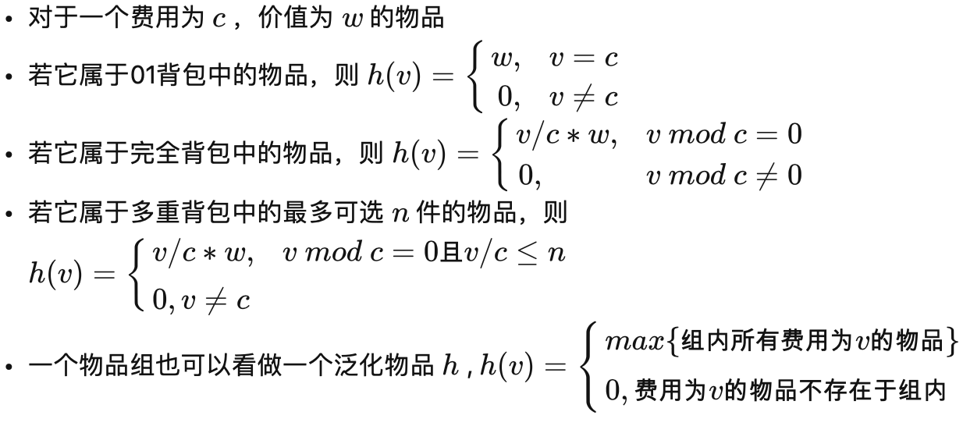
泛化物品的背包问题
问题定义
考虑这样一种物品，它并没有固定的费用和价值，而是它的价值随着你分配给它的费用而变化。这就是泛化物品的概念。
更严格的定义之。在背包容量为 V 的背包问题中，泛化物品是一个定义域为 0... V 中的整数的函数 h，当分配给它的费用为v时，能得到的价值就是 h ( v ) 。
其他背包

Slide 21
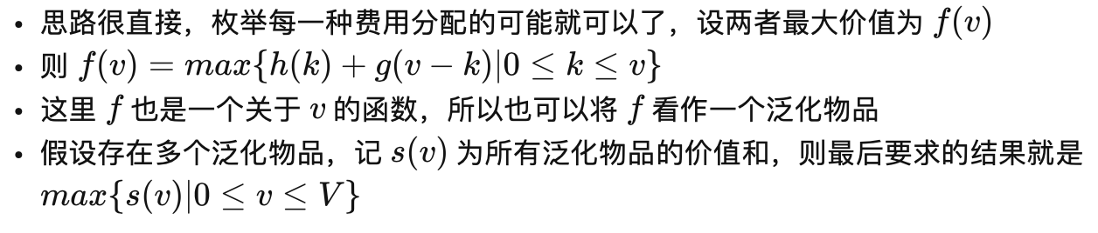
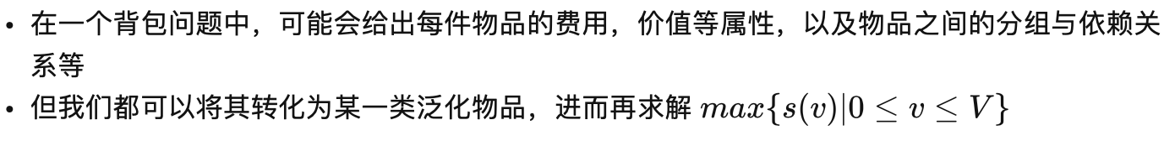
泛化物品的背包问题
思路
给定两个泛化物品 h 和 g ，以及最大费用 V ,求如何分配费用使得两个物品的价值最大
应用

